Slide 1
מבוא למחשוב ענן
פרויקט Ant
אושר בן זזון, עמית בניטה,
לאוניד ויאושקוב, שניר יהודה,
לב לייפר, אנדי לואיס ספנר
1

Slide 2
ארכיטקטורת המערכת
2

Slide 3
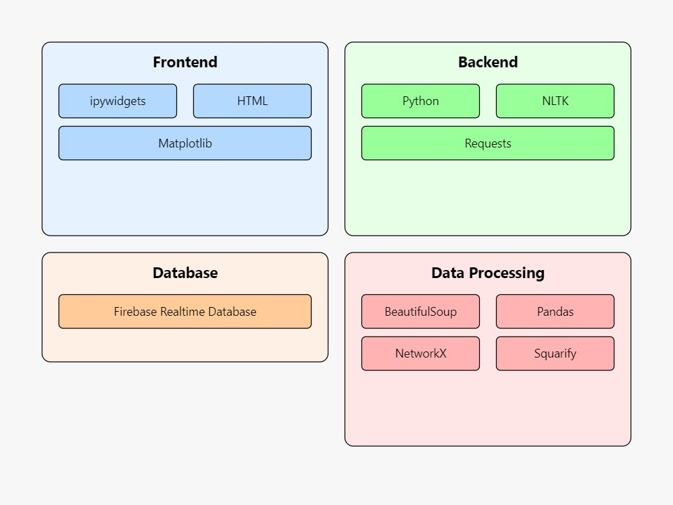
ארכיטקטורת המערכת
3

Slide 4
מהות המוצר ומרכיביו
4

Slide 5
מהות המוצר ומרכיביו
- מטרת המוצר היא לעזור למנהלי פרויקטים בתוכנת Onshape לבדוק נתונים וסטטיסטיקות לגבי צוות הפרויקט שהשתתף באחד מהפרויקטים שניהל.
- באמצעות נתונים אלו, המנהל יוכל ללמוד כיצד לעזור לחברי צוות הפרויקט בעתיד, כך שיצליחו לפתח מוצר טוב יותר בצורה טובה יותר.
5

Slide 6
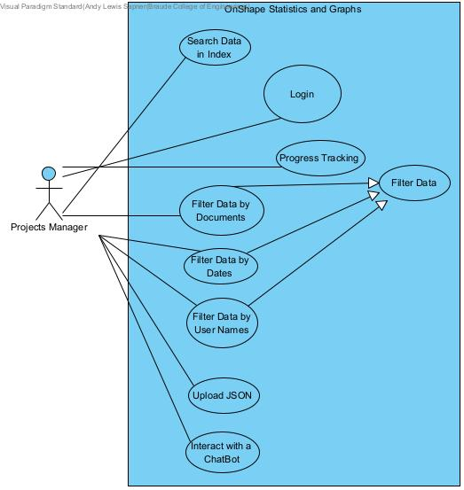
מהות המוצר ומרכיביו
- המוצר כולל מספר מרכיבים:
(1) מסך פרמטרים (2) מסך Chatbot (3) מסך סטטיסטיקות (4) מסך העלאת קובץ Json (5) מסך חיפוש ב-Index
פונקציונאליות המערכת
6

Slide 7
מהות המוצר ומרכיביו – מסך פרמטרים
- מסך הפרמטרים מאפשר לבחור פרמטרים מתאימים ליצירת אחד מתוך 4 גרפים.
- לאחר בחירת הפרמטרים, יוצגו הפרמטרים שנבחרו וגם הגרף המתאים.
filters_dict = {'Graph': 'temp', 'Project Name': 'temp', 'Student Name': None, 'Tab Name': None, 'Start Date': 'date1', 'End Date': 'date2', 'Actions Type': False}
df = pd.DataFrame(data)
df = df[(df['Tab'] == filters_dict['Tab Name']) & (df['Document'] == filters_dict['Project Name'])]
quantities = df['User'].value_counts()
7

Slide 8
מהות המוצר ומרכיביו – מסך Chatbot
class CustomChat(Chat):
def respond(self, user_input):
for pattern, responses in self._pairs:
match = re.match(pattern, user_input)
if match:
response = responses[0]
if callable(response):
return response(match)
return response
if user_input.lower() == 'exit' or user_input.lower() == 'bye':
return "Bye!"
return "I'm sorry, I didn't understand that."
- מסך הכולל Chatbot שניתן לשוחח איתו ולקבל נתונים לגבי קובץ ה-Json הקיים במסד הנתונים.
(r'whats included in the software', ['The software includes four screens to use: Parameters, Statistics, Index Searching and JSON Uploading']),
(r'can you list all users?', [lambda match: getUsers()]),
8

Slide 9
מהות המוצר ומרכיביו – מסך סטטיסטיקות
df = pd.DataFrame(openJsonFromDB())
df['Time'] = pd.to_datetime(df['Time'])
df = df.sort_values('Time')
min_date = df['Time'].min().date()
max_date = df['Time'].max().date()
- מסך הסטטיסטיקות מאפשר לראות סטטיסטיקות מעניינות אחרות לגבי הפרויקט והצוות.
- בדומה למסך הפרמטרים, יאפשר לבחור מידע שיוצג, ומציג את המידע לפי הבחירה.
def filter_data(df, start_date, end_date, user):
if start_date:
start_date = pd.to_datetime(start_date)
df = df[df['Time'] >= start_date]
if end_date:
end_date = pd.to_datetime(end_date)
df = df[df['Time'] <= end_date]
if user != 'All':
df = df[df['User'] == user]
return df
9

Slide 10
מהות המוצר ומרכיביו – מסך סטטיסטיקות
positive_actions = ['Create', 'Edit', 'Add']
contribution_df = filtered_df[filtered_df['Description'].str.contains('|'.join(positive_actions), case=False)]
user_contributions = contribution_df.groupby('User')['Description'].count().sort_values(ascending=False)
- מסך זה מכיל את הסטטיסטיקה שבה הפרויקט מתמקד – התרומה של כל אחד מהמשתמשים להתקדמות המשימה.
- המסך כולל גם תכונה שנוספה לפרויקט – הורדת נתוני הסטטיסטיקות כקובץ Excel.
from google.colab import files
def export_to_excel(data, filename):
data.to_excel(filename, index=False)
files.download(filename)
10

Slide 11
מהות המוצר ומרכיביו – מסך העלאת קובץ Json
file_upload = widgets.FileUpload(
accept='.json',
multiple=False,
description='Upload JSON',
button_style='primary'
)
- מסך המאפשר להעלות קובץ Json חדש למסד נתונים, כך שכל הנתונים שיוצגו במסכי הפרמטרים והסטטיסטיקות יהיו בהתאם לקובץ זה.
json_display_area.value = json.dumps(json_data, indent=4, ensure_ascii=False)
def saveJsonToDB(jsonFile):
FBConn.post('/onShapeJSON/', jsonFile)
11

Slide 12
מהות המוצר ומרכיביו – מסך חיפוש ב-Index
- המסך מאפשר לחפש מילים (או חלק מהם) אשר מופיעים ב-Index. ה-Index נוצר על ידי חיפוש 10 המילים אשר מופיעות בכמות הכי גבוהה מבין כל המילים במילון של Onshape.
def find_important_10_words(url):
soup = fetch_page(url)
if soup is not None:
index = index_words(soup)
index = remove_stop_words(index)
index = apply_stemming(index)
important10 = dict(sorted(index.items(), key=lambda item: item[1]))
important10 = list(important10.keys())[-10:]
return important10, index
return None
12

Slide 13
דרישות המערכת
13

Slide 14



דרישות המערכת
- המערכת תשתמש ב-Firebase לשמירת קובץ ה-Json וה-Index בצורת Json (Data Retention).
- ה-Index יכיל מילים בעלי משמעות בלבד, כלומר ללא Stop Words (Quality).
- המערכת תכיל Chatbot אשר פועל לפי נתוני הJson הקיים במסד הנתונים (Accessibility).
14

Slide 15



דרישות המערכת
- מסך הפרמטרים יציג מידע לפי בחירות המשתמש ויציג גרפים מתאימים (Usability).
- מסך הסטטיסטיקה יאפשר להוריד/להעלות את המידע שהוצג בגרף כקובץ Excel (Backup).
- המערכת תתמוך בגדלים שונים של מסכים. (Adaptability).
15

Slide 16



דרישות המערכת
- רמת האפקטיביות נמדדת לפי כמות הפעולות שביצע משתמש בכל יום במהלך חיי הפרויקט, מרגע פתיחתו ועד סגירתו. (Documentation).
- המערכת תכלול ממשק עזר כדי להקל על המשתמשים החדשים. (Usability).
- זמן טעינת הנתונים יהיה עד 10 דקות. (Performance).
16

